Slide 1



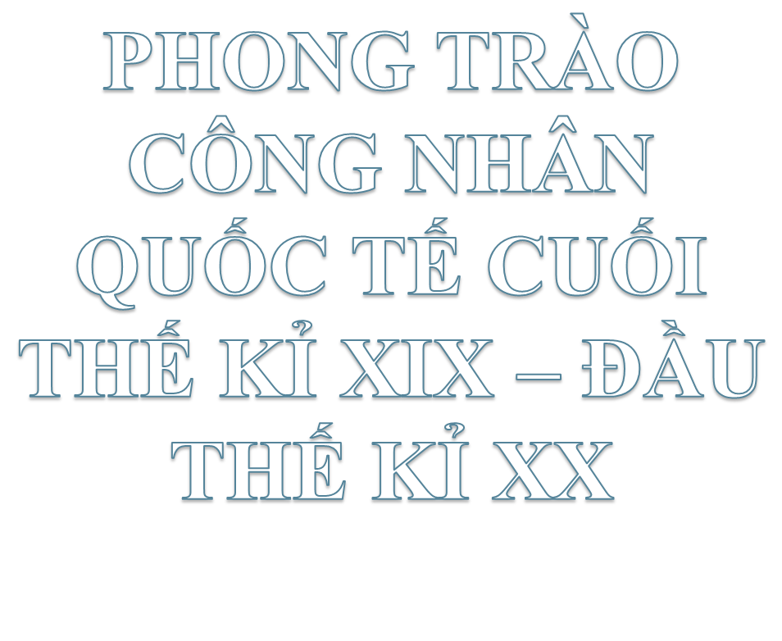




Slide 2
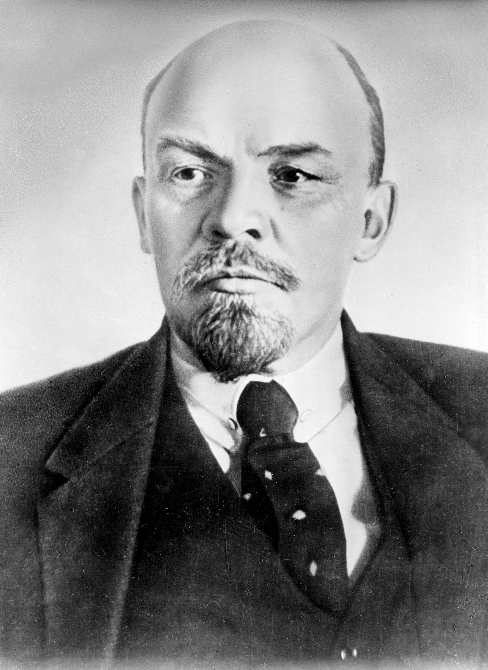
I/ PHONG TRÀO CÔNG NHÂN QUỐC TẾ CUỐI THẾ KỈ XIX. QUỐC TẾ THỨ HAI (GT) II/ PHONG TRÀO CÔNG NHÂN NGA & CUỘC CÁCH MẠNG 1905 – 1907
1
1/ LÊ-NIN VÀ VIỆC THÀNH LẬP ĐẢNG VÔ SẢN KIỂU MỚI Ở NGA
Các bạn hãy cho mình biết về tiểu sử của V.I.Lê-nin?

Slide 3

1
Lê-nin (1870 -1924) là con của gia đình nhà giáo tiến bộ, sớm có tinh thần cách mạng chống chế độ chuyên chế Nga Hoàng.
Năm 1893, trở thành lãnh đạo nhóm công nhân Mác-xít ở Pê-téc-bua, bị bắt và tù đày.
Cương lĩnh cách mạng của Lê-nin khẳng định điều gì ?
Tháng 7 năm 1903, ông thành lập Đảng Công nhân xã hội dân chủ Nga với Cương lĩnh cách mạng. (Đảng vô sản kiểu mới)

Slide 4
2/CÁCH MẠNG NGA (1905 – 1907):
2
a) Nguyên nhân:
- Đầu thế kỉ XX, Nga lâm vào khủng hoảng.
- Nga Hoàng đẩy nhân dân vào cuộc chiến tranh với Nhật nhưng thất bại.
- Nhiều cuộc bãi công với nhiều khẩu hiệu.

Slide 5
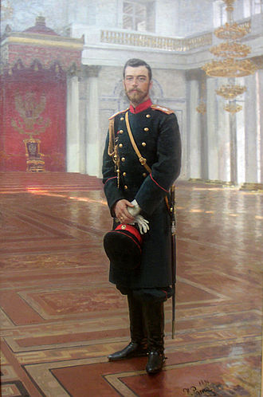


2
Tại sao Nga hoàng Ni-cô-lai II lại tuyên chiến với Nhật mặc dù nhân dân phản đối ?
Vì Nga hoàng muốn mở rộng lãnh thổ và tranh giành thuộc địa với Nhật.
Nga hoàng Ni-cô-lai II

Slide 6
- Ni-cô-lai II cho quân nổ súng vào đoàn biểu tình.
2
b) Diễn biến:
- Lực lượng: Giai cấp vô sản.
- 9/1/1905: 14 vạn công nhân Pê-téc-bua và gia đình tay không đến cung điện Mùa Đông và đưa bản yêu sách đến Nga hoàng.

Slide 7
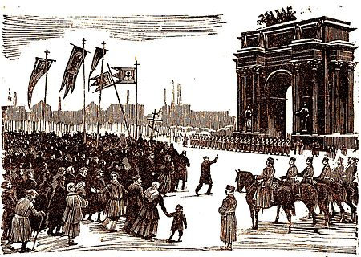

Sự kiện này còn có tên gọi là gì ?
2
SỰ KIỆN NGÀY 9/1/1905
(NGÀY CHỦ NHẬT ĐẪM MÁU)

Slide 8
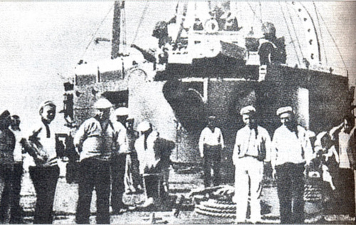
2
- 5/1905: Nông dân nhiều vùng nổi dậy.
- 6/1905: Binh lính trên chiến hạm Pô-tem-kin khởi nghĩa.
- Đỉnh cao là cuộc
khởi nghĩa vũ trang của chiến sĩ cách mạng (12/1905).
- Năm 1907, cách mạng tạm dừng.
Thủy thủ tàu Pô-tem-kin

Slide 9

c) Kết quả, ý nghĩa
Kết quả | Ý nghĩa
- Khởi nghĩa thất bại | - Làm lung lay chính phủ Nga hoàng & tư sản. - Là bước chuẩn bị cho cuộc cách mạng sau này. - Cổ vũ phong trào giải phóng dân tộc ở các nước thuộc địa, phụ thuộc trên thế giới.

